Slide 1

Chapter 8.
디지털 데이터 입력

Slide 2
마이크로컨트롤러의 데이터 입출력
마이크로컨트롤러 핀으로의 데이터 입출력은 비트 단위인 0/1 (false/true) 데이터를 기본으로 함
의미 있는 데이터의 최소 단위는 8비트, 즉, 1바이트임
마이크로컨트롤러 핀으로 의미 있는 데이터를 전달하기 위해서는 두 가지 방법이 사용됨
병렬 : 8개 핀을 동시에 사용하여 데이터 전달
직렬 : 1개 핀으로 여러 번에 나누어 데이터 전달

Slide 3
데이터 입력을 위한 기본 회로
버튼이 눌러진 경우 입력(GPIO) 핀에는 5V (HIGH)가 가해짐
버튼이 눌러지지 않은 경우 입력 핀에 가해지는 값은 알 수 없음
회로가 개방된 경우 플로팅(floating)되어 있다고 이야기함
회로가 개방(open circuit)되는 경우는 피해야 함

Slide 4
풀업, 풀다운 저항
풀업 : 버튼이 눌러지지 않은 경우 입력 핀에 5V(HIGH)가 가해지도록 보장
풀다운 : 버튼이 눌러지지 않은 경우 입력 핀에 GND(LOW)가 가해지도록 보장
풀업
저항
풀다운
저항

Slide 5
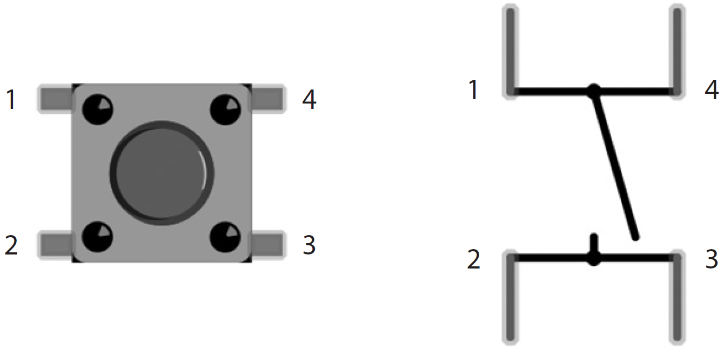
푸시 버튼
4개 핀을 가지는 푸시 버튼을 흔히 볼 수 있음
1-3번 또는 2-4번 쌍을 사용하는 것이 일반적임

Slide 6
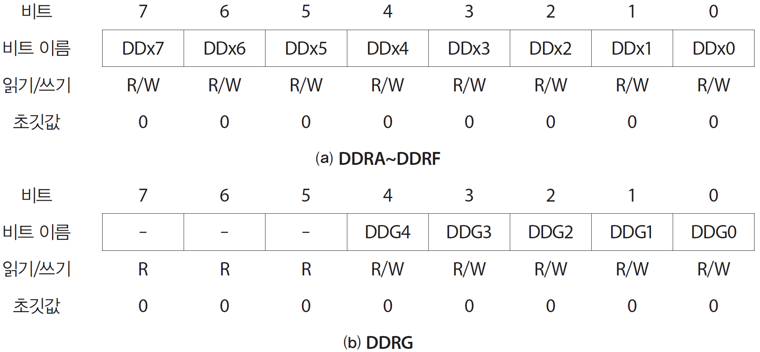
DDR 레지스터
핀의 입출력 방향 선택
0 : 입력, 1 : 출력

Slide 7
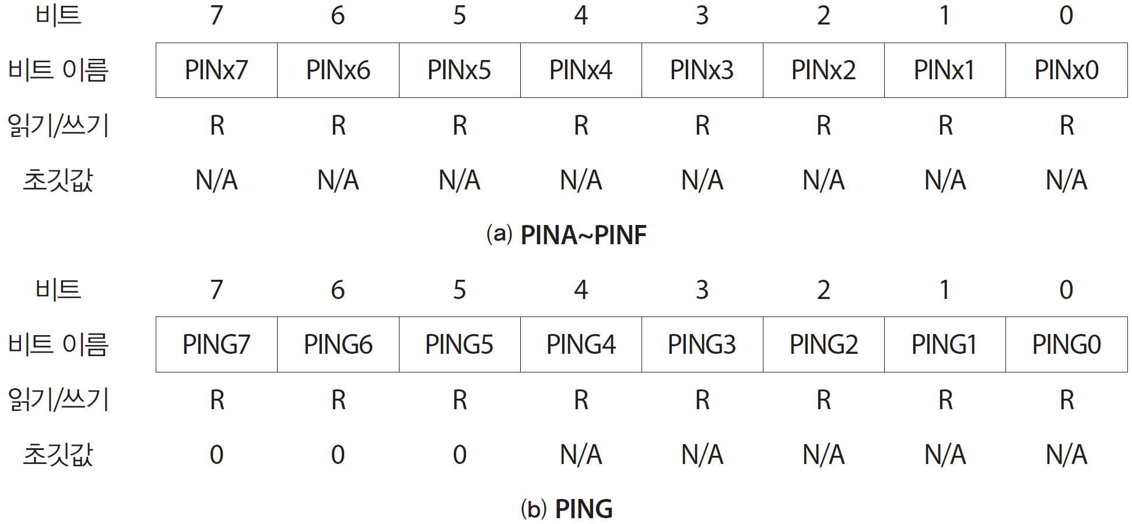
PIN 레지스터
ATmega128 칩의 핀으로 입력 받은 데이터 저장

Slide 8
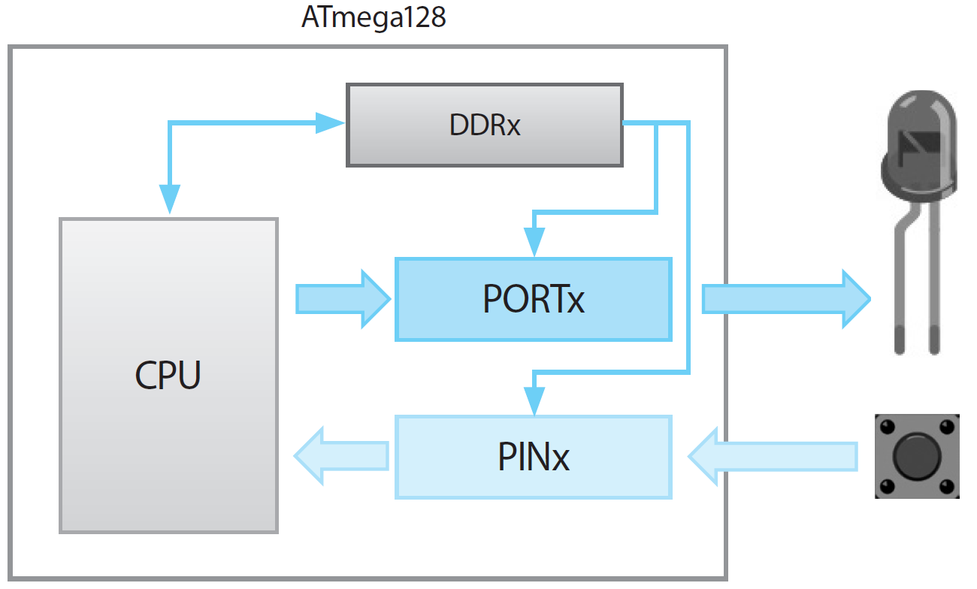
디지털 데이터 입출력
입출력 방향 결정
출력 데이터 저장
입력 데이터 저장

Slide 9
버튼 연결
(DDR 설정으로 입력 상태일 때
출력 레지스터 PORT로
내부 풀업 저항 사용 여부 결정)
내부 풀업 저항 사용
외부 풀업 저항 사용
외부 풀다운 저항 사용

Slide 10
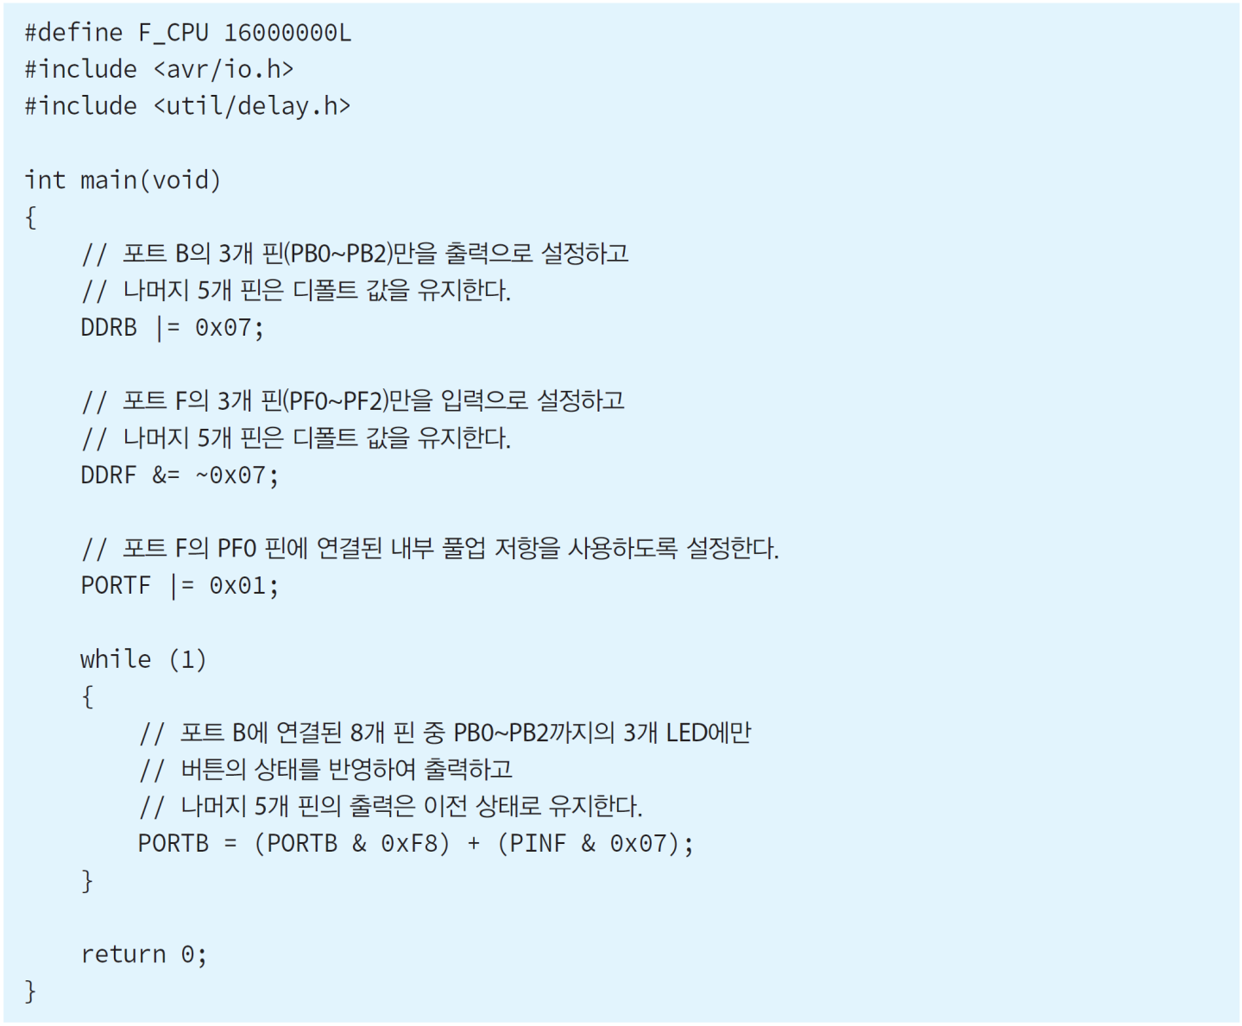
코드 8-1 : 버튼 테스트

Slide 11
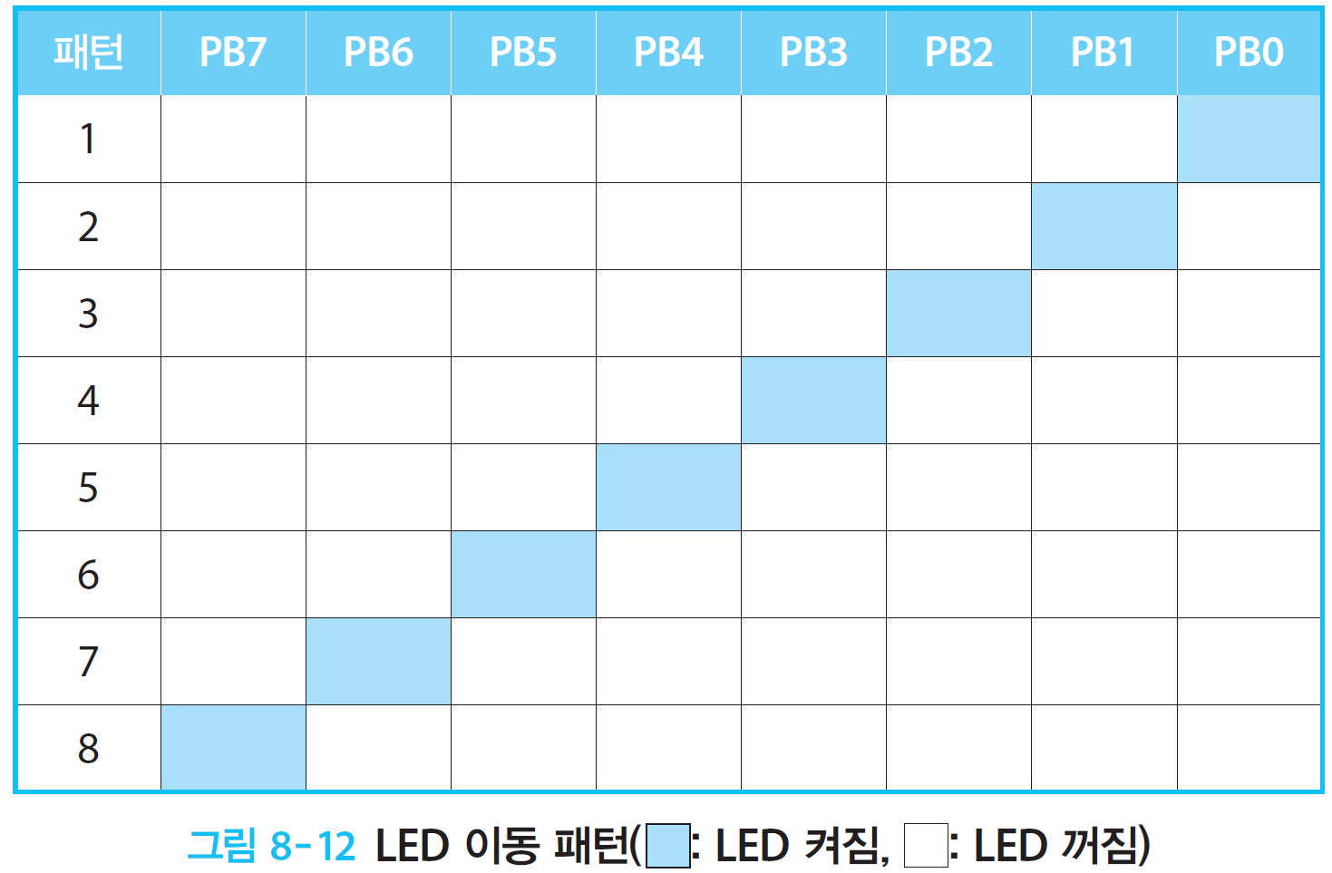
버튼에 의한 LED 출력 패턴 변경
버튼이 눌러질 때마다 패턴을 순서대로 변경

Slide 12
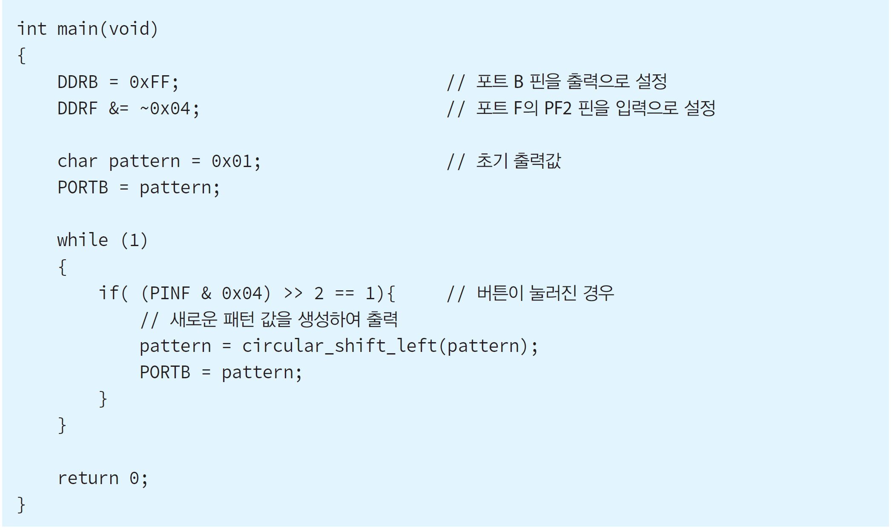
코드 8-2 : 버튼에 따른 패턴 제어
* 버튼을 누르고 있으면 패턴이 계속 바뀜

Slide 13
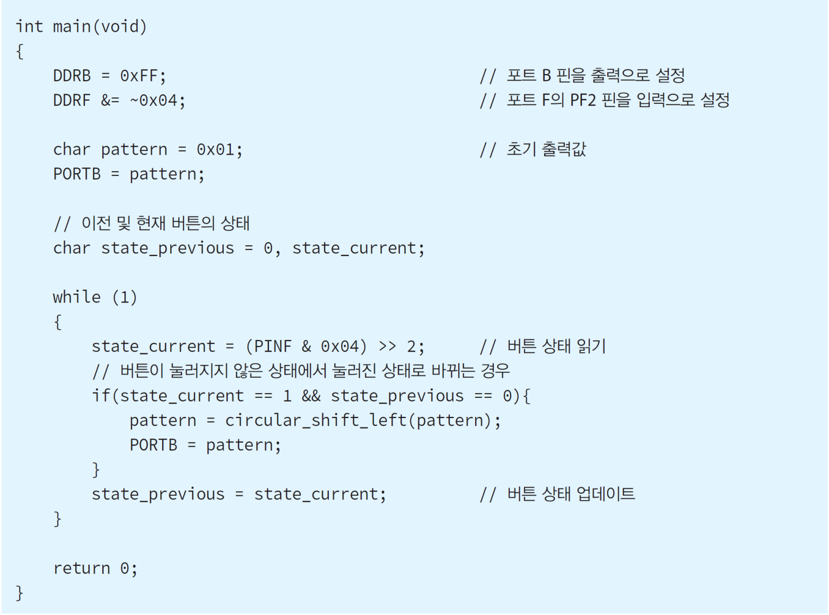
코드 8-3 : 버튼 상태 변화 감지
* 버튼을 누르는 순간 감지
* 버튼을 한 번 눌러도 패턴이 2번 이상 바뀔 수 있음

Slide 14
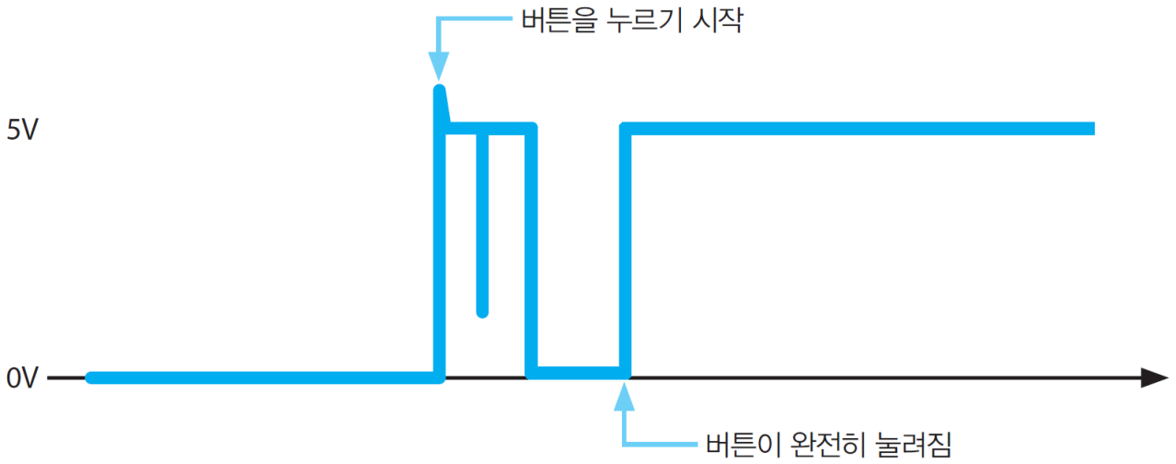
바운스 현상, 채터링
버튼의 기계적인 진동에 의해 버튼이 완전히 눌러질 때까지 버튼 상태가 빠르게 변하는 현상
디바운스 : 바운스 현상을 제거하는 방법
소프트웨어에 의한 방법 : 시간 지연을 통해 버튼의 빠른 상태 변화 무시
하드웨어에 의한 방법 : 커패시터를 통해 버튼의 빠른 상태 변화 무시

Slide 15
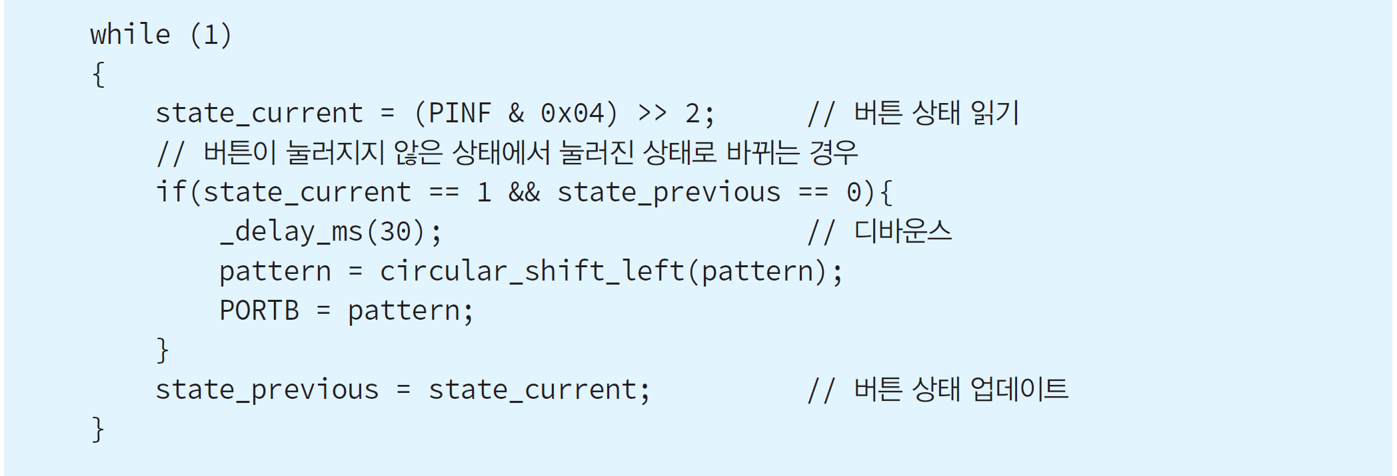
코드 8-4 : delay에 의한 디바운스

Slide 16
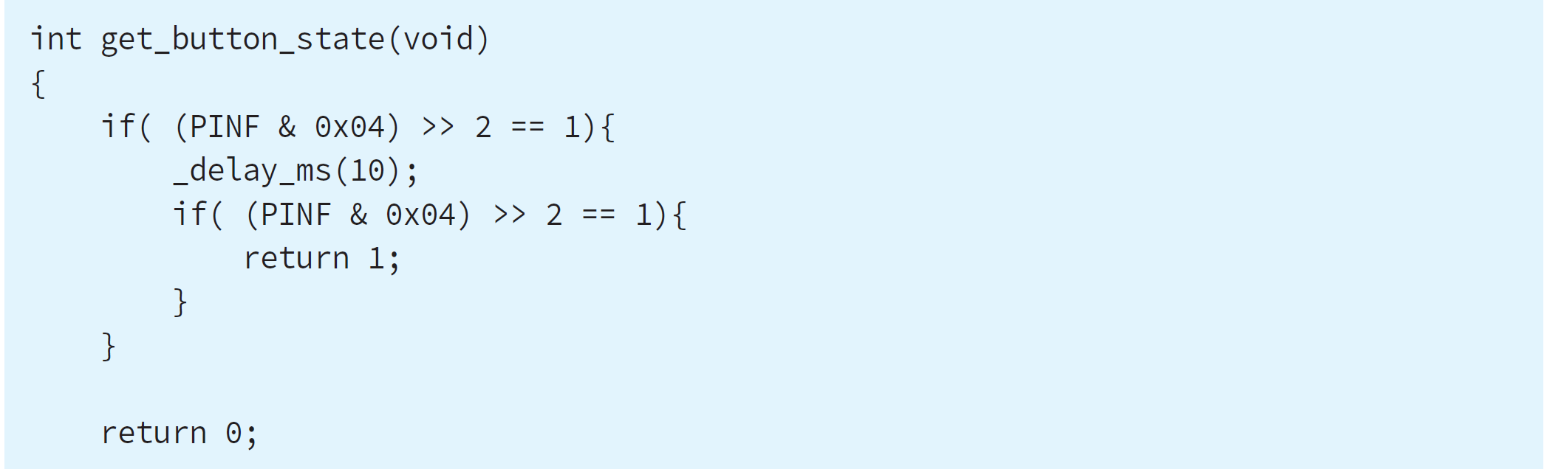
코드 8-5 : 반복 검사를 통한 디바운스
// 첫 번째 검사
// 두 번째 검사

Slide 17
디바운스를 위한 하드웨어
다양한 방법이 사용되고 있지만 커패시터를 추가하는 것이 간단하며 효율적임

Slide 18
Thank you!!

